Slide 1
Хронични болести на дихателната система

Slide 2
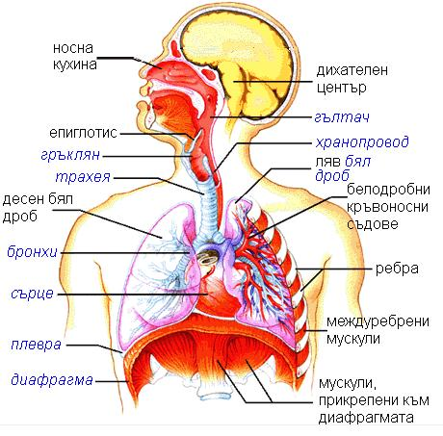

Slide 3
Бронхит – Описание:
Това е едно от най-честите заболявания, които водят пациента при лекаря.
То се характеризира с възпаление на лигавицата на бронхите, които провеждат вдишания въздух от от трахеята до малките въздухоносни пътища и алвеолите на белия дроб.

Slide 4
Видове бронхит
Според начина на протичане и продължителността на процеса се различават два основни вида бронхит – остър и хроничен.
Остър бронхит– проявява се с кашлица с или без отделяне на храчки, което продължава не повече от три седмици.
  Алергени и дразнители могат до доведат до поява на сходни оплаквания.
  Понякога астма може погрешно да се диагностицира като остър бронхит, особено ако няма данни за предходни епизоди на астма.
Хроничен бронхит– клинично се проявява с кашлица и отделяне на храчки за период от поне три месеца годишно, през две последователни години. С напредване на заболяването настъпва ограничаване на свободния достъп на въздуха през бронхите и развитие на състояние, наречено емфизем.
Изострен хроничен бронхит– влошаване на стабилното състояние на пациент с хроничен бронхит, с увеличаване на количеството отделени храчки, поява на гной в храчките и/или задълбочаване на задуха. Такова влошаване може да настъпи при излагане на пациента на инфекциозни агенти, като бактерии и вируси, както и на неинфекциозни – тютюнев дим, прах.

Slide 5
Причинители:
Респираторните вируси са най-честите причинители на остър бронхит, а тютюнопушенето безспорно е доминираща причина за развитие на хроничен бронхит.
Най-честите вируси, причинители на бронхит са вирусите на грипа тип А и В, парагрипен вирус, респираторно синцитиален вирус, коронавирус, въпреки че конкретен причинител се изолира в малка част от случаите.
От бактериалните причинители водещи са Mycoplasma pneumoniae, Chlamydia pneumoniae, Streptococcus, Haemophilus influenzaе.
Излагането на дразнители като замърсяване, химикали, тютюнев дим могат също да причинят остро бронхиално дразнене.

Slide 6
Бронхит - Симптоми:
Кашлицата е най-честият симптом.
  Тя се появява в ранните етапи на заболяването и става отчетлива с прогресирането му.
  Острият бронхит се различава трудно от инфекция на горните дихателни пътища през първите няколко дни, но задържането на кашлицата над пет дни предполага развитие на остър бронхит. При тези пациенти кашлицата продължава обикновено от 10 до 20 дни.
  Храчките, които се отделят могат да са белезникави, жълти, зелени и дори с наличие на кръв. При половината от болните с остър бронхит се наблюдават гнойни храчки.
Повишената температура не е обичаен симптом и когато се съчетава с кашлица, предполага наличие на грип или пневмония.
Гадене, повръщане и диария също са рядко срещани симптоми. Тежките случаи може да доведат до обща отпадналост и гръдна болка. Ангажирането и на трахеята добавя към клиничната картина симптоми като парене, болка зад гръдната кост, която е свързана с дишането, и кашлица.
Задух и цианоза не се наблюдават често при възрастни, освен ако пациентът няма подлежащо обструктивно белодробно заболяване, нарушаващо белодробната функция.
Други симптоми, които се срещат при остър бронхит включват: зачервено и болезнено гърло, запушен нос, главоболие, мускулни болки, отпадналост.

Slide 7
Физикално изследване
  През първите няколко дни е трудно заболяването да се отграничи от простудно заболяване.
  При огледа на болния може да не се установят промени, но може и да има зачервяване на гърлото, течение от носа, увеличени лимфни възли, както и ясно доловими хрипове, които се преместват при дълбока кашлица. Пръснати хрипове, свирене и участие на допълнителни мускули при кашлица се наблюдават при по-тежките случаи.
Микробиологично изследване на храчка
  Търсенето на бактерии в храчка не винаги води до изолиране на причинител.
  Неговата цел е да се изключат заболявания като коклюш и други, които се лекуват успешно с антибиотици.
Рентгенологично изследване- за да се изключи развитие на пневмония.

Slide 8
Терапия:
Терапията при пациенти при пациенти с бронхит включва прилагане на средства, облекчаващи симптомите – аналгетици, антипиретици, антитусивни и отхрачващи, кортикостероиди, бронходилататори.
Антибиотиците се изписват при пациенти с бронхит, въпреки че тяхната полза не е напълно доказана.
Антипиретиците и аналгетиците облекчават температурните състояния, чувството на отпадналост и слабост. Най-често се прилагат препарати съдържащи нестероидни противовъзпалителни – ибупрофен, парацетамол и др.
При суха, непродуктивна и дразнеща кашлица се прилагат средства, потискащи кашлицата. При наличие на експекторация се предпочитат лекарства, които втечняват секретите и улесняват отделянето им – амброксол, ацетил-цистеин.

Slide 9
Терапия:
Бронходилататорите отпускат мускулатурата на бронхите чрез повлияване на бета-2 рецепторите. Това води до разширяване на въздухоносните пътища и облекчава задуха. Прилагат се лекарства като салбутамол, салметерол. Други средства, облекчаващи задуха по други механизми са теофилин, ипратропиум, тиотропиум.
Кортикостероидите имат мощно противовъзпалително действие и намират място в терапията на хроничен бронхит. При пациенти с остър обструктивен бронхит и стабилно състояние използването на кортикостероидни в инхалаторна форма е едновременно ефективно и с малко странични ефекти. Прилагат се препарати съдържащи бетаметазон, флутиказон.

Slide 10
Хроничен бронхит
Определение: възпалително заболяване на белодробното дърво и, по-точно, бронхите.
Характеризира се с наличие на кашлица с експекторация (храчки, влажна кашлица) в две последователни години, в продължение на най-малко 3 месеца на годината, при липса на други белодробни или сърдечни причини (СЗО)

Slide 11
Хроничен бронхит
Епидемиология:
България (1-2%)
Индустриални страни (до 5%)
Мъже: жени = 2-3:1
Само 25-30% са регистрирани

Slide 12
Хроничен бронхит
Рискови фактори:(физикални, химични, биологични и др.)
  Тютюнопушене;
  Професионални вредности- сажди, стъклени влакна, цимент, силиций, силикати, осмий, ванадий, пари при заварка, органични прахове, автомобилни газове
  Околна среда
  Белодробни инфекции
  Алергии
  Наследственост
  Пол

Slide 13
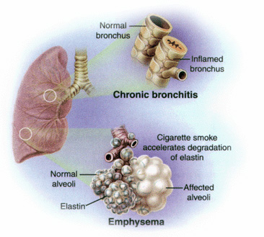
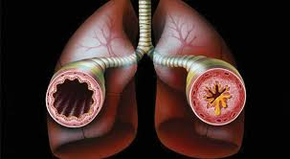
Патоморфология- хиперсекреция→повишен вискозитет → мукостаза

Slide 14
Хроничен бронхит
Клиника- вълнообразен ход с фази на тласък(влошаване) и ремисия(подобрение):
  Общ вид: дебели и ниски
  Кашлица- понякога зачестява, а понякога е рядка, корелира най-вече с броя на изпушените цигари дневно. Тя е по-честа сутрин.
  Експекторация (храчки)-слузести, гнойни или слузно-гнойни
  Свирене в гърдите,изострено дишане с разнокалибрени хрипове;
  По-често-афебрилни, в леко увредено общо с/е в началото
  Задух (по-късна изява, напреднало заболяване)
  Посиняване (цианоза)
  Други- главоболие, безсъние, раздразнителност
  Обикновено причинители на острите влошавания са бактерии: Haemophilus ifluenzae, Pseudomanas aeruginosa, Staphylococcus aureus и др), по-рядко вируси.

Slide 15
Хроничен бронхит
Изследвания:
  ↓О2 и ↑СО2 в кръвта, а при напредване- ↓рН
  „сгъстяване“ на кръвта- ↑Хб, ↑хематокрит;
  ↑Левкоцити- при възпалителен тласък
  „Усилен рисунък“ на рентген
  Външно дишане (ФИД) показва различна степен на нарушения на вентилацията от обструктивен тип.
    намаляване в различна степен на показателя ФЕО1- форсиран експираторен обем за 1 секунда.
    ФЕО1/ВК(%)-показва намаление в различна степен според тежестта на хроничния процес.

Slide 16
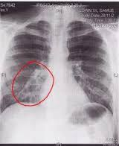
Изследвания:
  „Усилен рисунък“ на рентген
  Външно дишане (ФИД) показва различна степен на нарушения на вентилацията от обструктивен тип.
    намаляване в различна степен на показателя ФЕО1- форсиран експираторен обем за 1 секунда.
    ФЕО1/ВК(%)-показва намаление в различна степен според тежестта на хроничния процес.

Slide 17
Прогноза:
Възпалителен тласък с пневмония;
Хроничен ход с постепенно развитие на ХОББ
Прогресиране на ХДН
Развитие на хронично белодробно сърце и десностранна сърдечна недостатъчност

Slide 18
Хроничен бронхит
Лечение:
АБ или химиотерапевтици;
Секретолитици (отхрачващи);
Бронходилататори;
Симптоматични- вкл. кислородотерапия;
Спиране на тютюнопушене и алкохолна злоупотреба;
Промяна на работна и битова среда;
Рехабилитация.

Slide 19
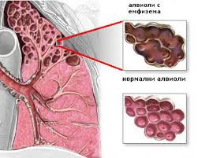
Белодробен емфизем
Определение:
Необратимо разширяване на нормалните размери на белодробните алвеоли, които намаляват по брой.
Резултат на разрушаване на междуалвеоларните стени.

Slide 20
Белодробен емфизем
Епидемиология и РФ- сходни с тези на Хроничен бронхит.
Клиника- фази на тласък(влошаване) и ремисия(подобрение):
  Общ вид: слаби
  Задух (ранна изява още в начален стадий)
  Кашлица;
  Експекторация (храчки);
  Свирене в гърдите;
  Посиняване (цианоза)
  Други- главоболие, безсъние, раздразнителност

Slide 21
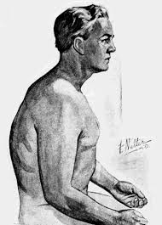

Slide 22
Белодробен емфизем
Изследвания:
  ↓О2 при нормален СО2 в кръвта
  „Намален рисунък“ на рентген- свръх раздути бели дробове
  Външно дишане (ФИД)

Slide 23
Белодробен емфизем
Лечение:
подобно на това при Хроничен бронхит

Slide 24
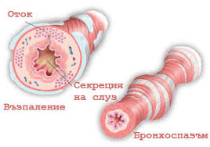
Бронхиална астма
Определние:
често срещано възпалително заболяване на дихателните пътища, характеризиращо се с обратима обструкция на дихателните пътища и бронхоспазъм

Slide 25
Бронхиална астма
Епидемиология:
3-5% от населението (по-висока честота в индустриалните страни и градове)
РФ:
Тютюн, замърсен въздух(влага, прах), повишени нива на озон, стрес
Чести инфекции(особено в детска възраст)
Алергия

Slide 26
Бронхиална астма
Симптоми:
Пристъпно възникващ задух;
Сухи свиркащи хрипове при издишване (експираторен стридор);
Дразнеща кашлица;
Оскъдни жилави стъкловидни храчки ;
По време на пристъпа болният седи изправен с ръце подпряни на коленете в принудителна поза (ортопнея), изплашен. Тираж.
Удължено време на издишване;
Редуване на коремно и ребрено дишане (дихателен алтеранс) при изтошение на болния;
Учестен пулс (тахикардия);
Често- оплаквания от «киселини» в стомаха

Slide 27
Бронхиална астма
Изледвания:
„Нормални“ при ремисия (↑IgE)
Подобни на хроничен бронхит при тласък

Slide 28
Бронхиална астма
Класификация:
По тежест: интермитентна, лека, средна и тежка персистираща
Атопична (доказана алергична провокация) или неатопична
Особени състояния: Астматичен статус (спешно състояние); Астма при усилие; Професионална астма

Slide 29
Бронхиална астма
Лечение:
Етиологично (причината се лекува- атопична)
Бронходилататори
Противовъзпалително
Профилактика- тютюн, алергии, замърсители, инфекции, имунизации

Slide 30
ХОББ
Определение:
състояние на необратима и прогресираща обструкция на въздухоносните пътища, възникващо в хода и като резултат на заболяванията хроничен бронхит, емфизем или комбинацията от двете.

Slide 31
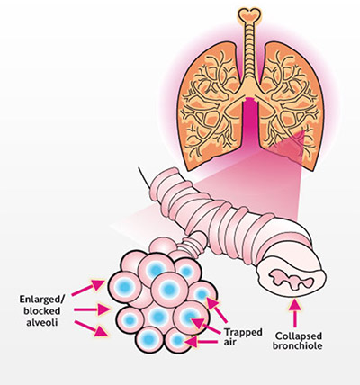
ХОББ
Епидемиология:
1% от населението
Мъже> жени
РФ:Комбинация на тези при бронхит, емфизем и астма

Slide 32
ХОББ
Симптоми:
Хронична кашлица –по-честа сутрин, с отделяне на оскъден, безцветен, жилав секрет (храчка).
Задух или недостиг на въздух (т.нар диспнея) –основен симптом (в по-късните етапи )- признак на декомпенсация.
"Свиркане" (сухи хрипове) при дишане – музикални, свиркащи или съскащи звуци, издавани при дишане, особено при физическо усилие.
Цианоза – синкавото оцветяване на кожата на лицето, устните, езика (израз на ↓О2)
Периоди на ремисия и тласък- намаляване или увеличаване на оплкванията, но винаги са налице

Slide 33
ХОББ
Изследвания:
  Кръв
  ФИД
  рентген

Slide 34
ХОББ
Лечение:
  АБ,
  Секретолитици,
  Бронходилататори,
  О2
Профилактика: Без цигари, чист въздух, профилактика и ранно лечение на белодробни инфекции

